Slide 1
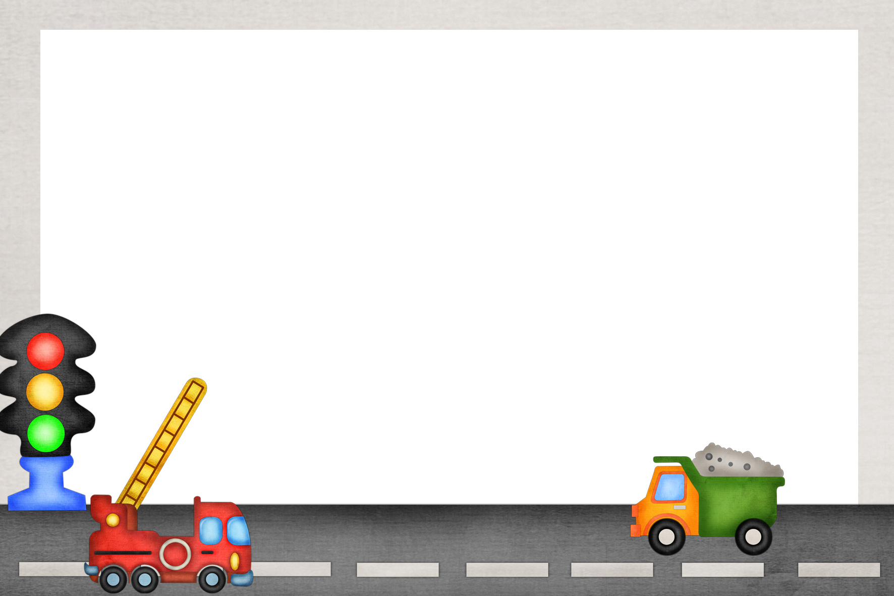
Муниципальное дошкольное образовательное учреждение детский сад№19«Колосок» курского муниципального района Ставропольского края Презентационный материал опыта работы по ПДД для родителей с проведением мастер- класса «Игровая деятельность как эффективное средство воспитания у дошкольников безопасного поведения на улицах села, города». Старший воспитатель-Кокоева В.В.

Slide 2
Причины детского дорожно- транспортного травматизма:
Переход дороги в неположенном месте.
Игры на проезжей части и возле нее.
Катание на велосипеде, роликах, других самокатных средствах по проезжей части дороги.
Невнимание к сигналам светофора.
Выход на проезжую часть из-за стоящих машин, сооружений, зеленых насаждений и других препятствий.
Неправильный выбор места перехода дороги при высадке из транспорта. Обход транспорта спереди или сзади.
Незнание правил перехода перекрестка.
Бегство от опасности в потоке движущегося транспорта.

Slide 3
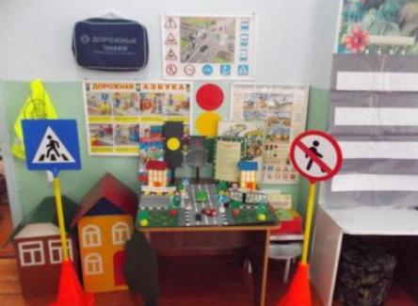
Уголок ПДД
Макет;
Дидактические игры;
Художественная литература;
Альбомы, иллюстрации по ПДД
Атрибуты к сюжетно-ролевым играм;
Дорожные знаки и многое другое.

Slide 4
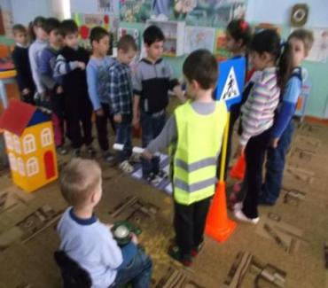
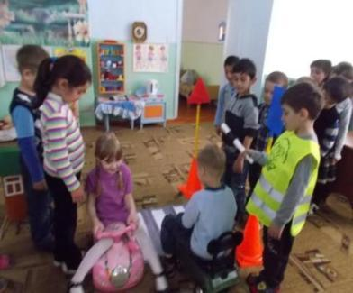
Сюжетно-ролевые игры

Slide 5
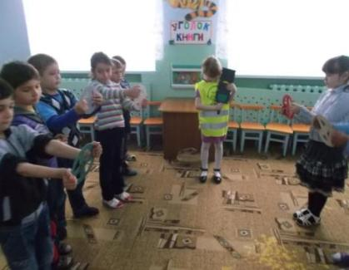
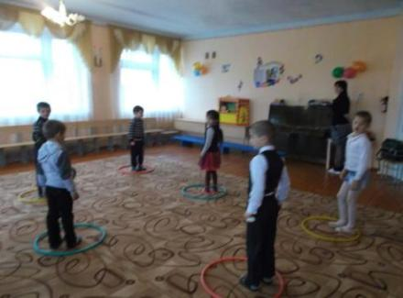
Подвижные игры

Slide 6
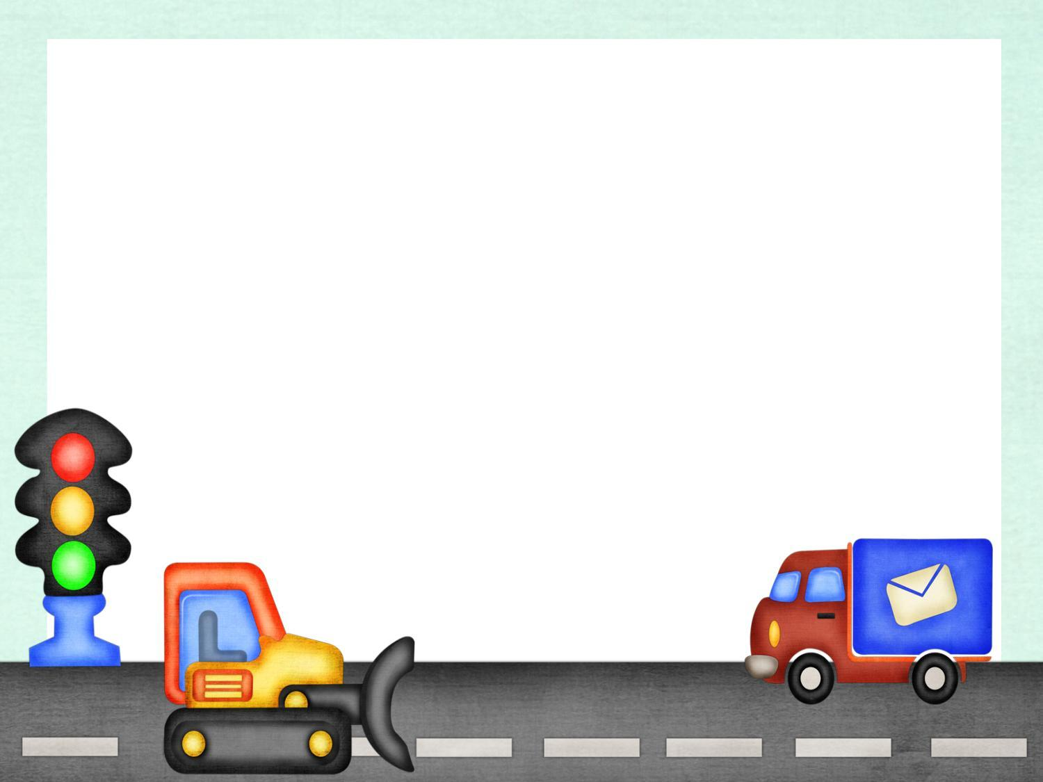
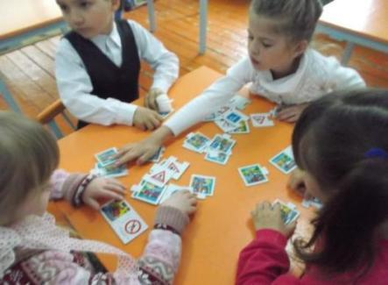
Дидактические игры

Slide 7
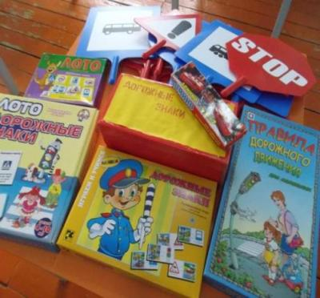
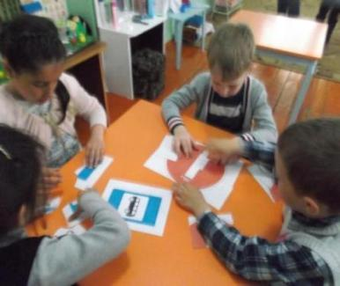
Настольно-печатные игры

